Slide 1
JAVA · ENTRADA Y SALIDA
FICHEROS
EN JAVA
Memoria para trabajar. Ficheros para conservar.
Notes:
Presenta la idea central: un programa puede trabajar con datos en memoria, pero necesita ficheros cuando esos datos deben permanecer después de la ejecución.

Slide 2
01 · CONCEPTO
UN FICHERO ES INFORMACIÓN QUE PERMANECE
01
02
03
Datos guardados
Distintos contenidos
Más allá del programa
Conjunto de datos guardados con un nombre y una extensión.
Puede contener texto, imágenes, configuraciones o datos binarios.
Su contenido sigue disponible aunque el programa termine.
Notes:
Un fichero no es solamente texto. Es una forma de guardar información con un nombre, y esa información continúa disponible cuando el programa deja de ejecutarse.

Slide 3



02 · UTILIDAD
¿PARA QUÉ SIRVEN LOS FICHEROS?
Guardar entre ejecuciones
Compartir información
Crear copias y exportaciones
Preferencias, usuarios, partidas o informes.
Entre programas y también entre personas.
Registros, copias de seguridad y resultados.
Notes:
Relaciona cada uso con algo cotidiano: una aplicación recuerda preferencias, varios programas intercambian datos y un informe puede guardarse o enviarse.

Slide 4
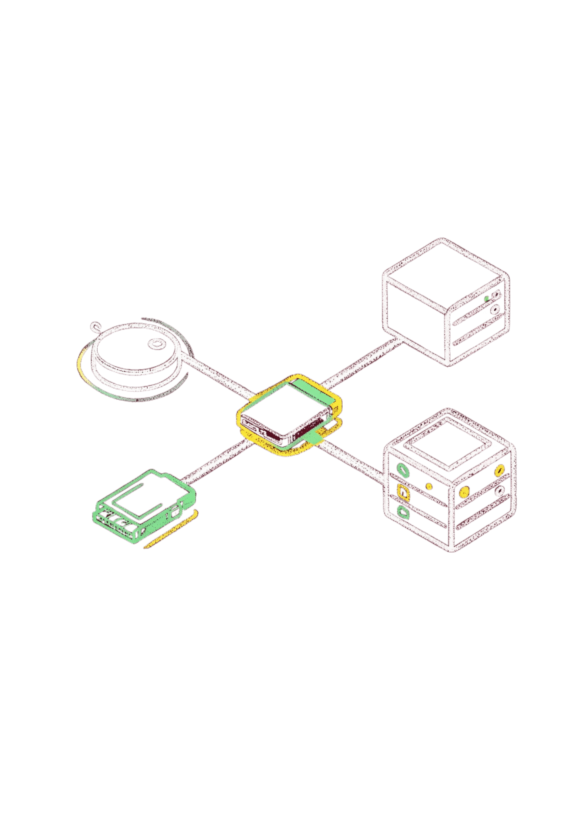
03 · UBICACIÓN
¿DÓNDE SE ALMACENAN?
En un sistema de archivos
Disco interno, memoria USB, tarjeta o almacenamiento remoto.
Mediante una ruta
Por ejemplo: datos/alumnos.txt
La pareja de Java
Path representa la ruta y Files permite crear, leer, escribir y manipular ficheros.
Notes:
Explica que la ruta dice dónde buscar la información. En Java, Path describe esa ubicación y Files ofrece las operaciones habituales sobre el fichero.

Slide 5
04 · DIFERENCIA
VARIABLE Y FICHERO NO SON LO MISMO
DENTRO DEL PROGRAMA
FUERA DEL PROGRAMA
Variable
Fichero
Dato temporal que el programa usa mientras se ejecuta.
Dato guardado para conservarlo y recuperarlo más tarde.
Puede contener la ruta o el contenido leído.
Permanece en el sistema de archivos.
Notes:
La variable y el fichero pueden trabajar juntos, pero cumplen funciones distintas: una sirve durante la ejecución y el otro conserva la información fuera de ella.

Slide 6

05 · FLUJO DE DATOS
MEMORIA FRENTE A ALMACENAMIENTO PERMANENTE
MEMORIA
ALMACENAMIENTO PERMANENTE
Rápida para trabajar
Más lento, pero duradero
Es necesaria durante la ejecución. Sus datos pueden desaparecer al cerrar el programa.
Conserva los datos después de apagar o reiniciar.
Flujo habitual: leer del fichero → trabajar con variables → guardar cambios en el fichero.
Notes:
La memoria es el espacio de trabajo rápido. El fichero es el lugar donde dejamos los resultados para que puedan recuperarse más adelante.

Slide 7
06 · JAVA EN ACCIÓN
LEER Y ESCRIBIR UN FICHERO EN JAVA
Path expresa la ruta; Files realiza la entrada y salida.
Path ruta = Path.of("datos/alumnos.txt");
Files.writeString(ruta, "Ana\nLuis");
String contenido = Files.readString(ruta);
El flujo
1. Ruta: Path queda en memoria.
2. Guardar: Files.writeString escribe el texto en el fichero.
3. Leer: Files.readString trae el contenido a la variable contenido.
En operaciones con recursos, try-with-resources ayuda a cerrarlos automáticamente.
Notes:
La ruta se representa con Path. Files.writeString guarda el texto en el fichero y Files.readString lo carga en la variable contenido. En operaciones con recursos, try-with-resources ayuda a cerrar los recursos automáticamente.

Slide 8
IDEA CLAVE
MEMORIA PARA TRABAJAR,
FICHEROS PARA CONSERVAR
01
Una variable vive ligada a la ejecución. Un fichero vive en el sistema de archivos y puede recuperarse después.
En Java, las variables y la API de ficheros trabajan juntas.
Notes:
Cierra retomando la diferencia esencial. El programa trabaja con variables, pero usa la API de ficheros para conservar y recuperar información.

